Slide 1




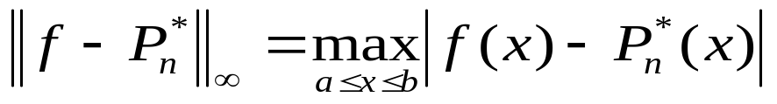
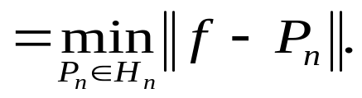
3.3 最佳一致逼近多项式
3.3.1 基本概念及其理论
设
在 中求多项式
使其误差
这就是最佳一致逼近或切比雪夫逼近问题.

Slide 2

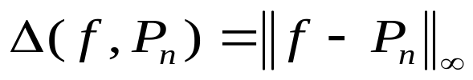
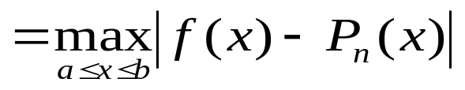






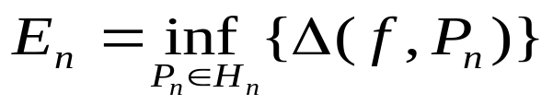
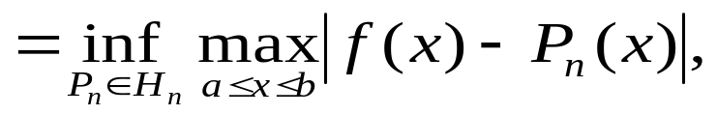
定义7
设
称
（3.1）
为 与 在 上的偏差.
显然 ，
的全体组成一个集合，
记为 ，
其下界为0.
若记集合的下确界为
（3.2）
则称之为 在 上的最小偏差.

Slide 3


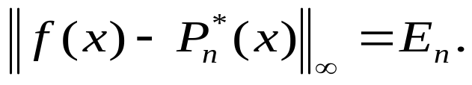
定义8
假定
若存在
使得
（3.3）
则称 是 在 上的最佳一致逼近多项式
或最小偏差逼近多项式，
简称最佳逼近多项式.
定理4
若
则总存在 ，
使
这个定理是最佳逼近多项式的存在性定理.

Slide 4


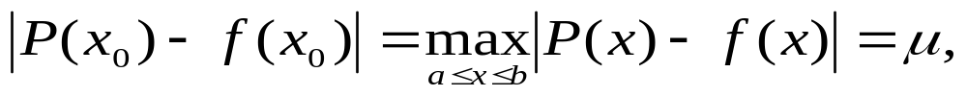







定义9
设
若在 上有
就称 是 的偏差点.
若
称 为“正”偏差点.
若
称 为“负”偏差点.
由于函数 在 上连续，
因此，至少存
在一个点
使
所以说 的偏差点总是存在的.

Slide 5






定理5
是 的最佳逼近多项式
的充分必要条件是
在 上至少有 个轮流为“正”、
“负”的偏差点，
即有 个点 ，
使
（3.4）
这样的点组称为切比雪夫交错点组.
证明
只证充分性.
假定在 上有 个点使（3.4）成立，
要证明的是
是 在 上的最佳逼近多项式.

Slide 6








若存在 ，
用反证法，
使
由于
在点 上的符号与
一致，
故 也在 个点上轮流取“+”、“-”号.
由连续函数性质，
它在 内有 个零点，但因
是不超过 次的多项式，
所以它的零点个数
不能超过 .

Slide 7

这说明假设不对，
故 就是所求最佳逼近多项式.
充分性得证.
必要性证明略.
推论1
若 ，
则在 中存在惟一的最佳逼近
多项式.

Slide 8


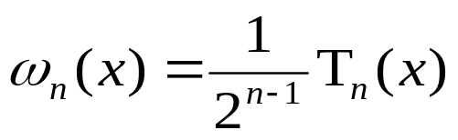
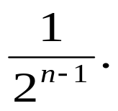
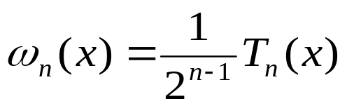

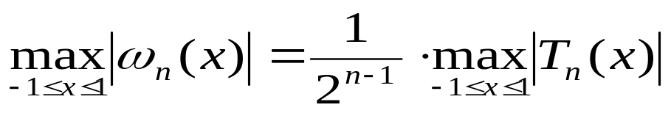
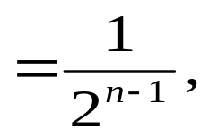
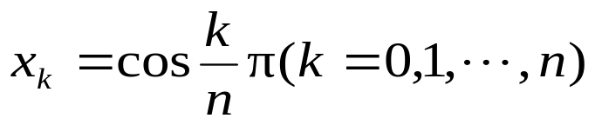

定理6
在区间 上所有最高次项系数为1的 次多
项式中，
与零的偏差最小，
其偏差为
证明
由于
且点 是 的切比雪夫交错点组，

Slide 9





由定理5可知，
区间 上 在 中最佳逼近多项式
为
即 是与零的偏差最小的多项式.
定理得证.

Slide 10


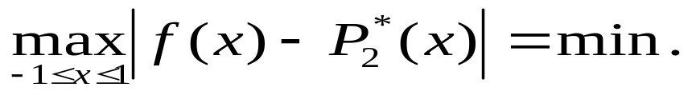
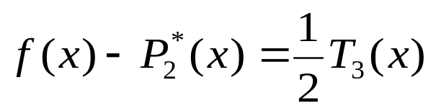
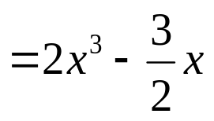

例3
求 在 上的最佳2次逼
近多项式.
解
由题意，所求最佳逼近多项式 应满足
由定理6可知，
当
时，
多项式 与零偏差最小，
故

Slide 11
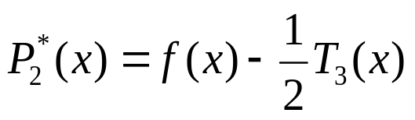
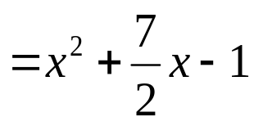
就是 在 上的最佳2次逼近多项式.

Slide 12







3.3.2 最佳一次逼近多项式
定理5给出了 的特性，这里讨论具体求法.
先讨论 的情形.
假定
且 在 内不变号，
我们要
求最佳一次逼近多项式 .
根据定理5可知,
至少有3个点
使

Slide 13







由于 在 上不变号，
故 单调，
在 内只有一个零点，记为 ，
于是
即 .
另外两个偏差点必是区间端点，
即 且
满足
由此得到

Slide 14
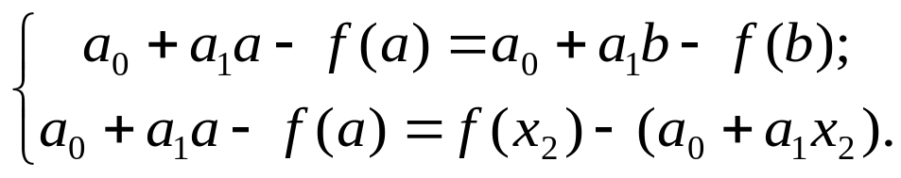
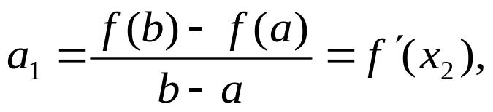
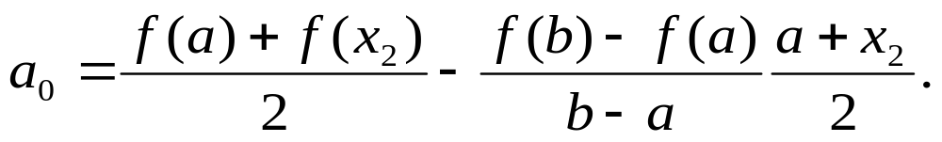

（3.5）
解出
（3.6）
代入（3.5）得
（3.7）
这就得到最佳一次逼近多项式 ，其几何意义如图3-3.

Slide 15
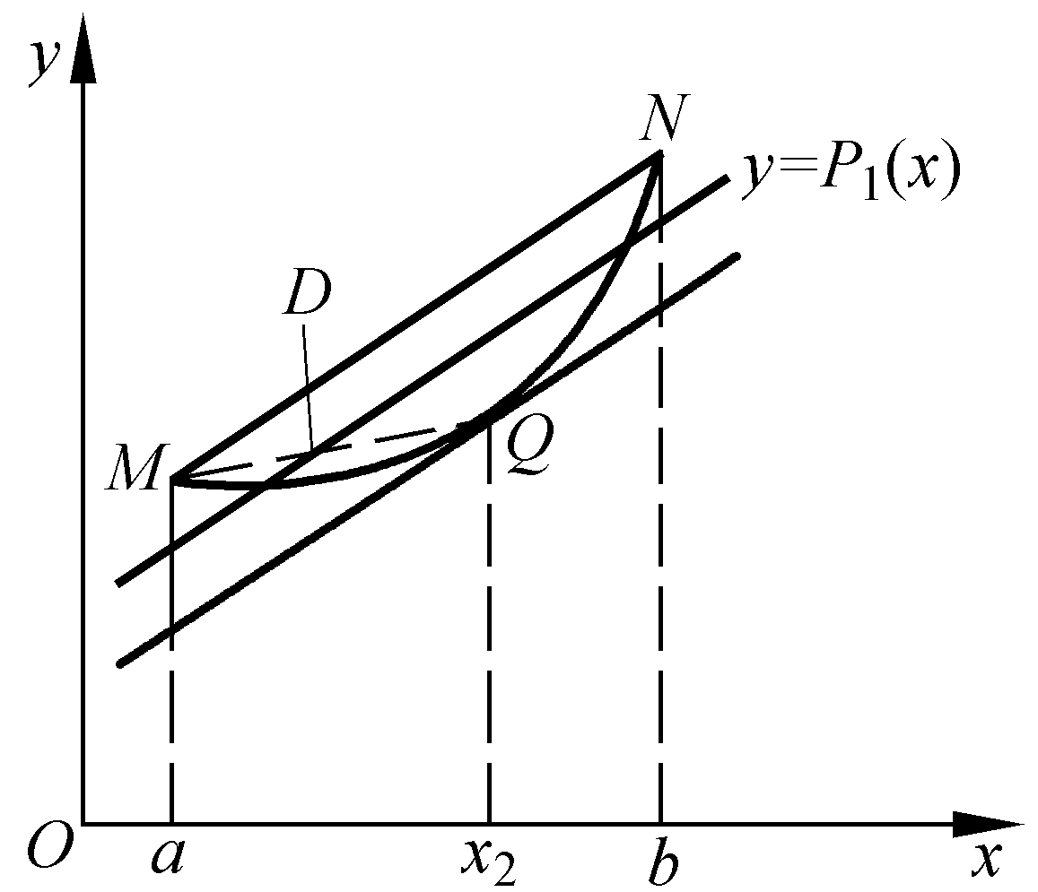

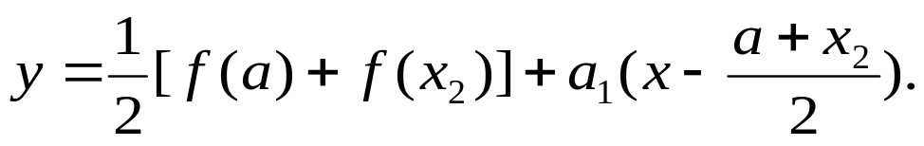
图3-3
直线 与弦MN平行，且通过MQ的中点D，
其方程为

Slide 16
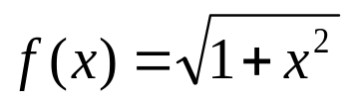


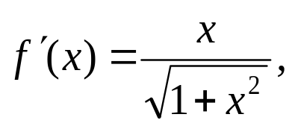
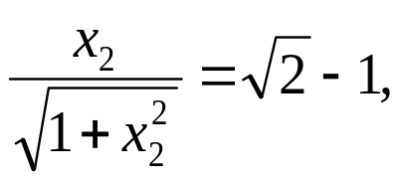
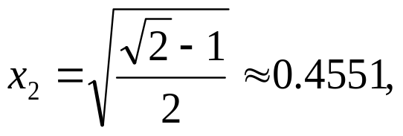
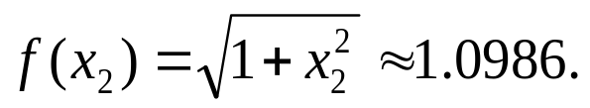
例4
求 在 上的最佳一次逼近多项式.
解
由（3.6）可算出
（3.6）
又 
解得
故
由（3.7），得
（3.7）

Slide 17
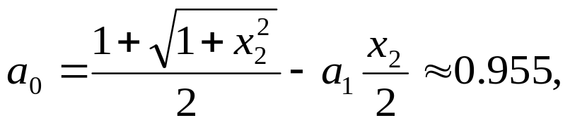


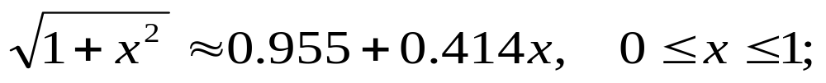
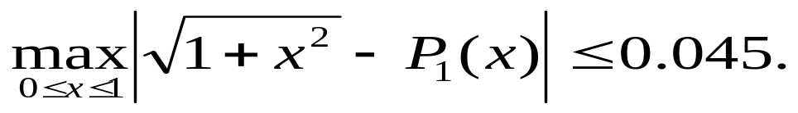
于是得 的最佳一次逼近多项式为
即
（3.8）
误差限为

Slide 18
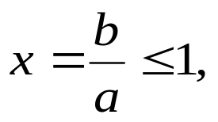
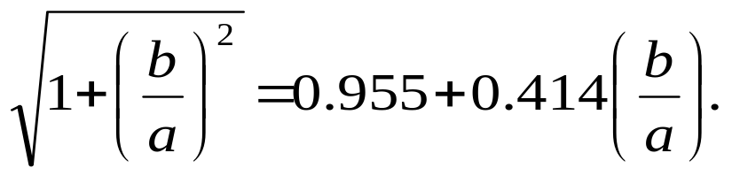

在（3.8）中若令
则
（3.8）
从而可得一个求根式的公式

Slide 19
3.4 最佳平方逼近

Slide 20


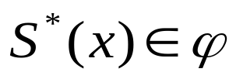
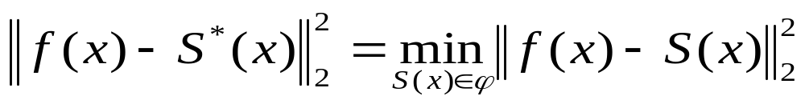
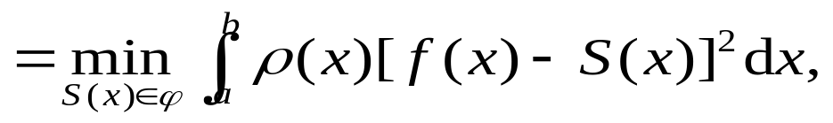


3.4.1 最佳平方逼近及其计算
对 及 中的一个子集
若存在 ，使
（4.1）
则称 是 在子集 中的最佳平方逼近
函数.

Slide 21
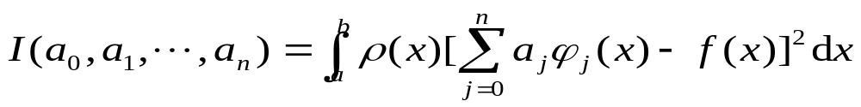


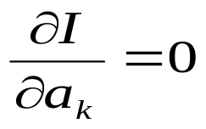

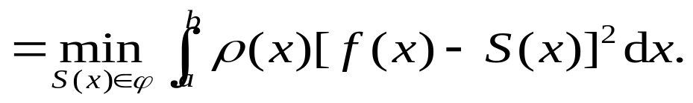
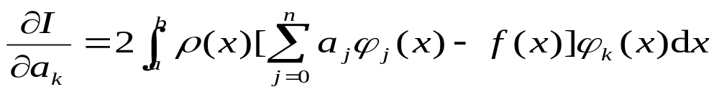
由（4.1）可知该问题等价于求多元函数
（4.2）
的最小值.
是关于 的二次函数，
利用多元函数求极值的必要条件
（4.1）
即

Slide 22
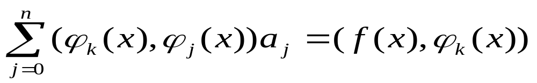




于是有
（4.3）
这个关于 的线性方程组，称为法方程.
由于 线性无关，故
于是方程组（4.3）有惟一解
从而得到

Slide 23

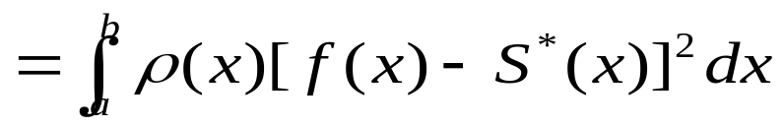
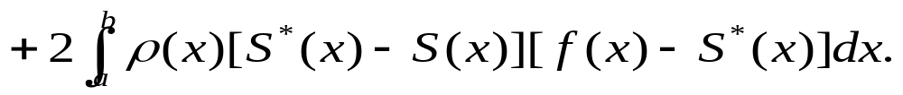
下面证明 满足（4.1），
即对任何
有
（4.4）
为此只要考虑
（4.1）

Slide 24

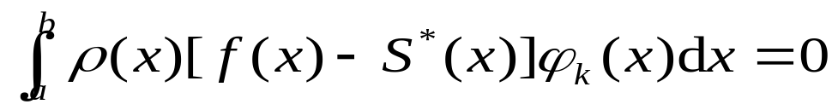
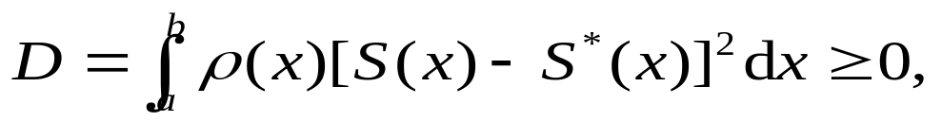

由于 的系数 是方程（4.3）的解，
故
从而上式第二个积分为0，
于是
（4.3）
故（4.4）成立.
这就证明了 是 在 中的最佳平方逼近函数.
（4.4）

Slide 25


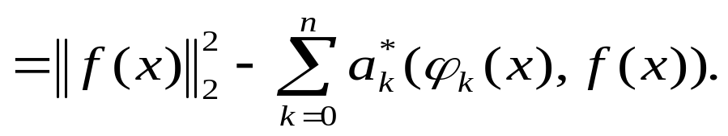

若令
则平方误差为
（4.5）
若取
则要在
中求 次最佳平方逼近多项式

Slide 26
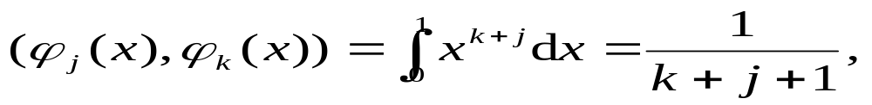
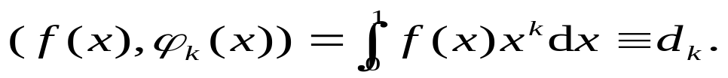


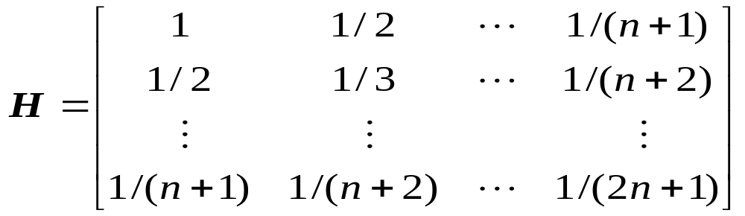
此时
即
若用 表示 对应的矩阵，
（4.6）
称为希尔伯特(Hilbert)矩阵.

Slide 27


记
则
（4.7）
的解 即为所求.

Slide 28









例5
设
求 上的一次最佳平方
逼近多项式.
解
利用（4.7），得
（4.7）
得方程组

Slide 29






解之
故
平方误差
最大误差

Slide 30






3.4.2 用正交函数族作最佳平方逼近
设
若 是满足条件(2.2)的正交函数族，
则
（4.3）
而
故法方程（4.3）的系数矩阵
（2.2）

Slide 31

为非奇异对角矩阵,
且方程（4.3）的解为
（4.8）
（4.3）
于是 在 中的最佳平方逼近函数为
（4.9）

Slide 32



由（4.5）可得均方误差为
（4.10）
由此可得贝塞尔(Bessel)不等式
（4.5）
（4.11）

Slide 33






若 ，
按正交函数族 展开，
系数
按（4.8）计算，
得级数
（4.12）
称这个级数为 的广义傅里叶(Foureir)级数，
系数
（4.8）
称为广义傅里叶系数.
它是傅里叶级数的直接推广.
讨论特殊情况.设 是正交多
项式，
可由 正交化得到，则有下面的收敛定理.

Slide 34





定理7
设
是由（4.9）给出的
的最佳平方逼近多项式，
其中
是正交多项式族，
则有
考虑函数
按勒让德多项式
（4.9）
展开，
由(4.8)，(4.9)可得
（4.13）

Slide 35



其中
（4.14）
根据均方误差公式(4.10)，平方误差为
（4.15）
由定理7可得
（4.10）

Slide 36








如果 满足光滑性条件,还有 一致收敛于
的结论.
定理8
设
由(4.13)给出，
则对任意 和
当 充分大时有
公式(2.6)给出了首项系数为1的勒让德多项式 ，
（4.13）
它具有以下性质.
（2.6）

Slide 37



定理9
在所有最高次项系数为1的 次多项式中，
勒让德多项式 在 上与零的平方误差最小.
证明
设 是任意一个最高次项系数为1的 次
多项式，
它可表示为

Slide 38







于是
当且仅当 时等号才成立，
即当
时平方误差最小.

Slide 39











例6
求 在 上的三次最佳平方逼近多项式.
解
先计算

Slide 40


由傅里叶系数计算公式(4.14) 得
（4.14）
代入(4.13) 得三次最佳平方逼近多项式
（4.13）

Slide 41






均方误差
最大误差
如果 求 上的最佳平方逼近多项式，
做变换

Slide 42



于是
在 上可用勒让德多项式做最佳平方逼近多项式
从而得到区间 上的最佳平方逼近多项式

Slide 43



由于勒让德多项式 是在区间 上由
正交化得到的，因此利用函数的勒让德展
开部分和得到最佳平方逼近多项式与由
直接通过解法方程得到 中的最佳平方逼近多项式是一致
的.
只是当 较大时法方程出现病态，计算误差较大，不能
使用，而用勒让德展开不用解线性方程组，不存在病态问题，
因此通常都用这种方法求最佳平方逼近多项式.

